Slide 1
Настройка DHCP
Для студентов ССА

Slide 2
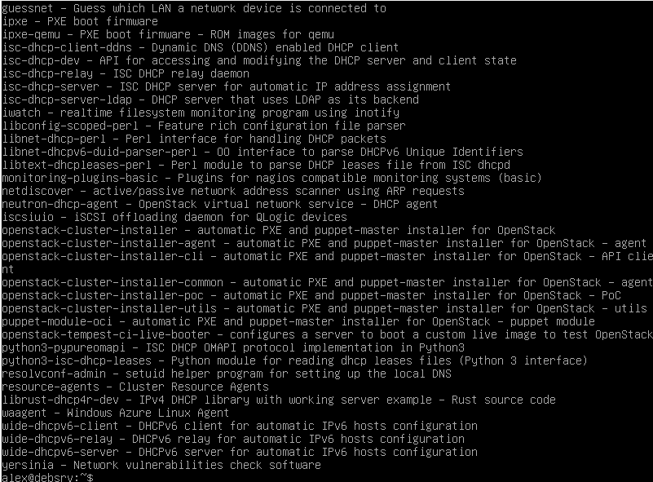
Для установки сервера: sudo apt-get install isc-dhcp-server, после этого мы получаем следующие сообщения:

Slide 3
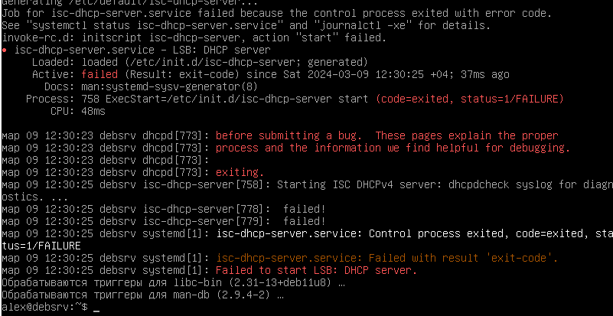
После установки сервер может выдать следующие ошибки:

Slide 4
Для настройки DHCP-server понадобится настроить несколько файлов:
/etc/dhcp/dhcpd.conf
/etc/default/isc-dhcp-server

Slide 5
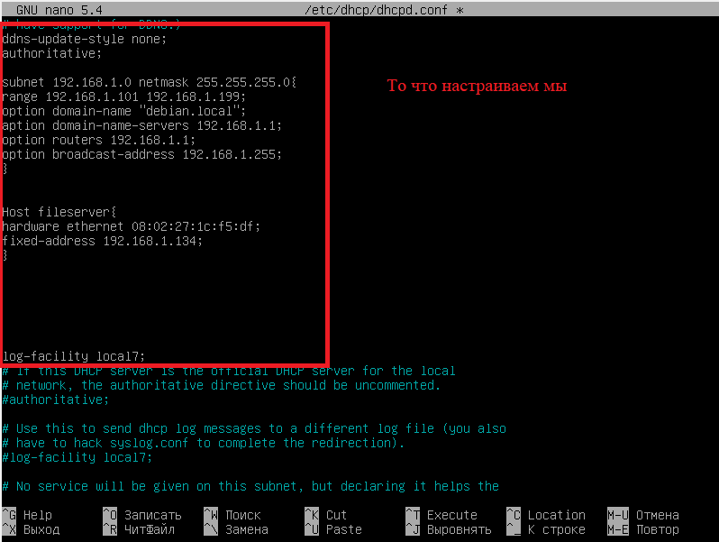
/etc/dhcp/dhcpd.conf

Slide 6
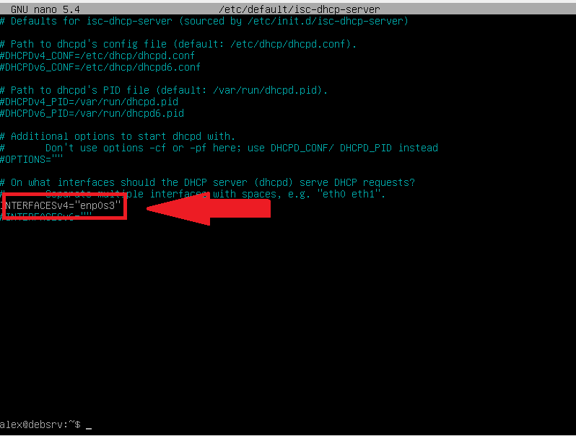
/etc/default/isc-dhcp-server

Slide 7
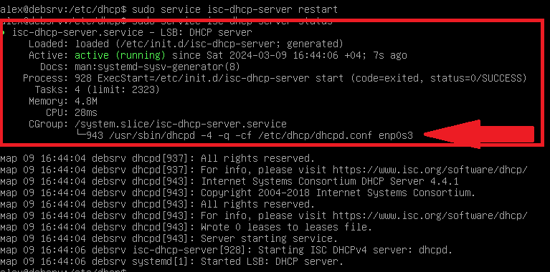
Для перезапуска сервера нам нужна команда: sudo servise isc-dhcp-server restart, а для того что бы убедиться, что у нас получилось: sudo servise isc-dhcp-server status
enp0s3 показывает что именно по этому интерфейсу будет раздаваться DHCP

Slide 8
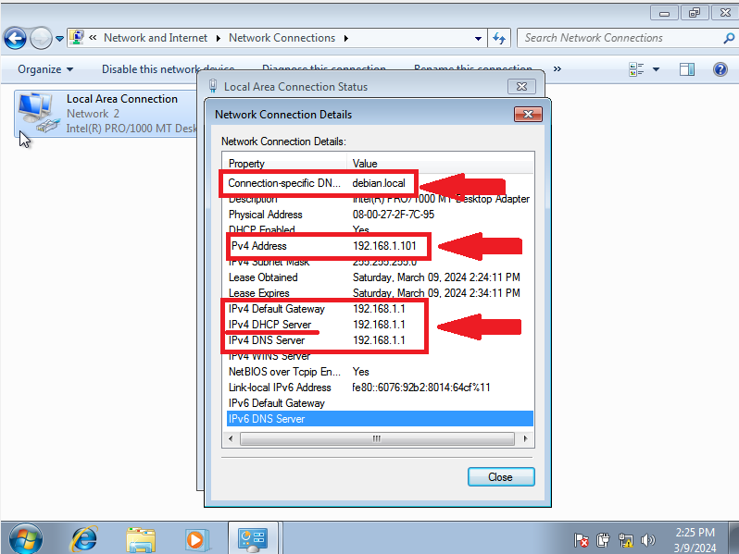
Подключаем к серверу Windows станцию
Обозначает по какому серверу идет подключение
IP адрес этой станции
IP адрес DHCP и DNS серверов (кстати это могут быть разные машины)
Напоминаю, что что бы в Windows машину наши настройки пришли автоматически, наша станция должна быть настроена на Внутреннюю сеть и адаптер принимает адресацию DHCP

